Slide 1
Weekly Report
2021.10.22
Hongsik Kim
Mobile & Network Intelligence Laboratory

Slide 2
AI Explanable AI
Kaggle Competition
Patent Idea (non-public)

Slide 3
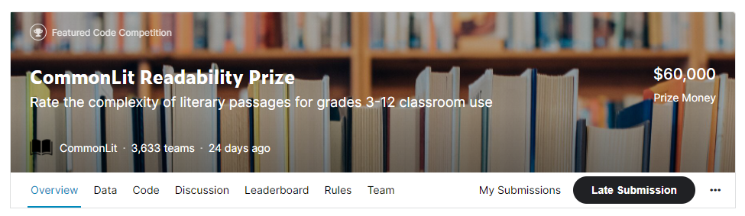
Kaggle Competition
1. CommonLit Readability Prize
https://www.kaggle.com/c/commonlitreadabilityprize

Slide 4
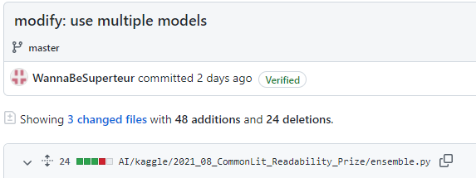
Kaggle Competition
LSTM 모델의 ensemble 시도
 | Model 1 | Model 2 | Model 3 | Model 4 | Model 5 | Model 6 | Model 7 | Model 8 | Model 9
임베딩 차원 | 64 | 128 | 256 | 64 | 128 | 256 | 64 | 128 | 256
CNN 필터 개수 | 50 | 50 | 50 | 100 | 100 | 100 | 200 | 200 | 200

Slide 5
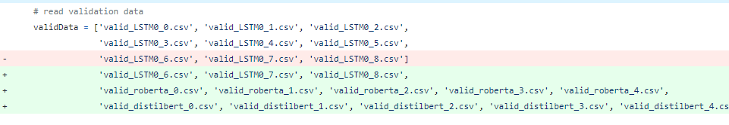
Kaggle Competition
LSTM + Roberta + distilbert 모델의 ensemble 시도
LSTM | 임베딩 차원(64, 128, 256), CNN 필터 개수(50, 100, 200)에 따른 총 9가지 모델
Roberta | Roberta의 embedding vector의 768개의 원소 중 1, 2, 3, 4, 5번째 값을 이용
Distilbert | Distilbert의 embedding vector의 768개의 원소 중 1, 2, 3, 4, 5번째 값을 이용

Slide 6
Kaggle Competition
LSTM에 대해 non-using LSTM, non-using INFO option 적용
Non-using LSTM: LSTM을 적용하지 않고 문장의 길이, 문장의 개수와 같은 정보(INFO)만 이용
임베딩 차원 또는 CNN 필터 개수가 -1이면 Non-using LSTM임
Non-using INFO: INFO를 이용하지 않고 LSTM만을 이용
 | Model 1 | Model 2 | Model 3 | Model 4 | Model 5 | Model 6 | Model 7 | Model 8 | Model 9
임베딩 차원 | 64 | 128 | 64 | 128 | 64 | 128 | 64 | 128 | -1
CNN 필터 개수 | 50 | 50 | 100 | 100 | 50 | 50 | 100 | 100 | -1
INFO 사용 여부 | True | True | True | True | False | False | False | False | True

Slide 7
Kaggle Competition
모델 구조 변경 시도 (INFO 부분)
사용하는 정보를 token의 개수의 최댓값, 최솟값, 평균값, 상위 10%, 50%, 90% 값 외에, 상위 1%, 5%, 30%, 70%, 95%, 99% 값 추가
Dense layer의 개수를 기존 1개에서 3개로 증가
최대, 최소, 평균, …
Dense Layer 1
Dense Layer 2
Dense Layer 3
output

Slide 8
Kaggle Competition
모델 구조 변경 시도 (TEXT + INFO 부분)
텍스트를 pretrained roBERTa, DistilBERT에 입력시켜서 출력값 도출
그 출력값을 다른 방법으로 전처리하여 학습
TEXT ( each 768-size vector first 10 tokens ) + INFO (3)
token 0
(768)
token 1
(768)
…
token 9
(768)
…
INFO
(3)
output 0
output 1
…
output 9
…
output
Merged output
final

Slide 9
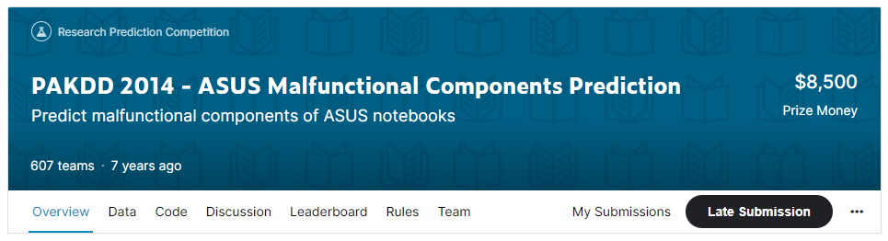
Kaggle Competition
2. PAKDD 2014 – ASUS Malfunctional Components Prediction
https://www.kaggle.com/c/pakdd-cup-2014

Slide 10
Kaggle Competition
2. PAKDD 2014 – ASUS Malfunctional Components Prediction
변수 추가: 각각의 distance (MX, PX, month, ym)에 대해 가중치를 적용하여, 최적의 가중치 탐색 시도
이때 hill-climbing과 유사한 방법 이용
0.24 | 0.26 | 0.25 | 0.25
0.24 | 0.25 | 0.26 | 0.25
0.24 | 0.25 | 0.25 | 0.26
… | … | … | …
0.25 | 0.25 | 0.26 | 0.24
MX | PX | mon | ym
0.25 | 0.25 | 0.25 | 0.25
MX | PX | mon | ym
0.24 | 0.25 | 0.26 | 0.25
(update weight)
(select best one)

Slide 11
Github
https://github.com/WannaBeSuperteur/2020/tree/master/

